Slide 1




Kahramanmaraş Sütçü İmam Üniversitesi İnsan ve Toplum Bilimleri Fakültesi Psikoloji Bölümü
T.C
HOŞ GELDİNİZ!

Slide 2
Psikoloji Bölümü Müfredat
T.C
Kuruluş: 2014
Lisans Eğitimi: 2025

Slide 3
Psikoloji Bölümü Kadromuz
T.C
Dr. Öğr. Üyesi Derya Karataş
Bölüm Başkanı
Gelişim Psikolojisi Anabilim Dalı Başkanı
Sosyal Psikoloji

Slide 4
Psikoloji Bölümü Kadromuz
T.C
Dr. Öğr. Üyesi Özlem Serap Özkan
Sosyal Psikoloji Anabilim Dalı Başkanı
Sosyal Psikoloji

Slide 5
Psikoloji Bölümü Kadromuz
T.C
Dr. Öğr. Üyesi Şengül Erdoğan
Psikoloji Anabilim Dalı Başkanı
Deneysel Psikoloji

Slide 6
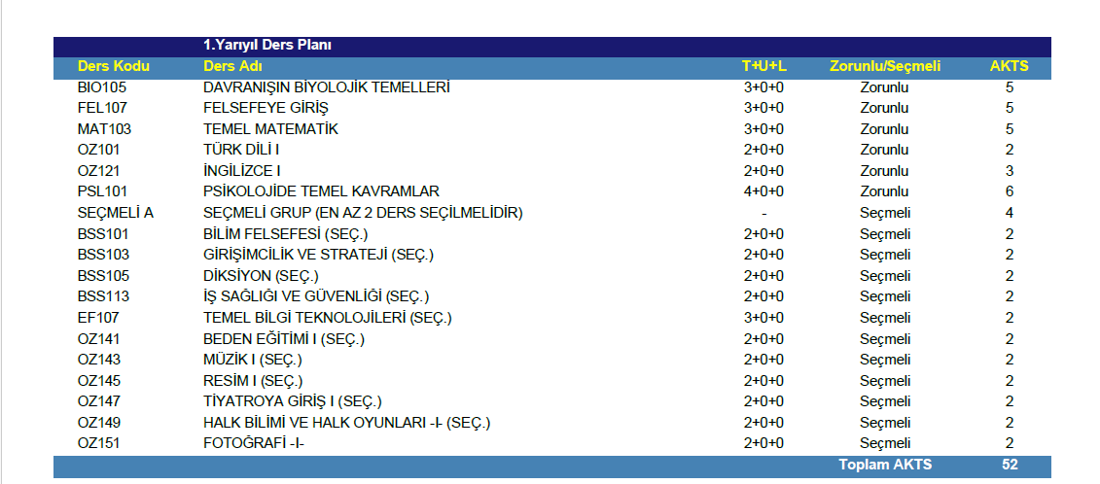
Psikoloji Bölümü Müfredat
T.C

Slide 7
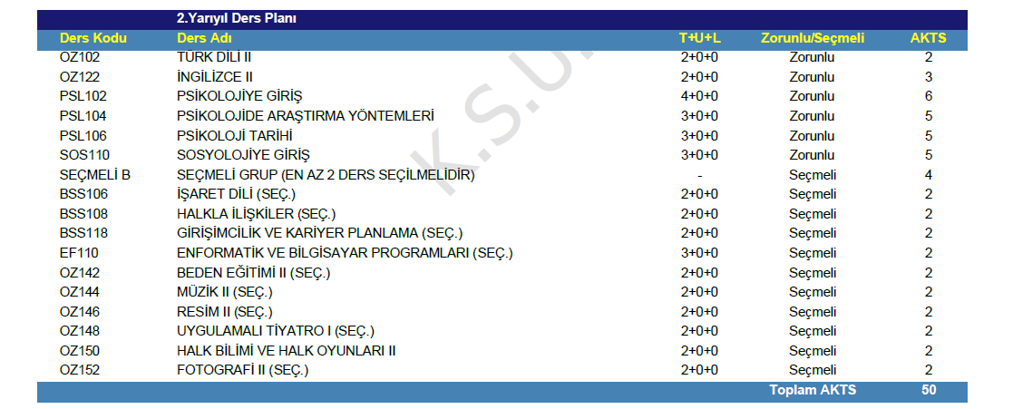
Psikoloji Bölümü Müfredat
T.C

Slide 8
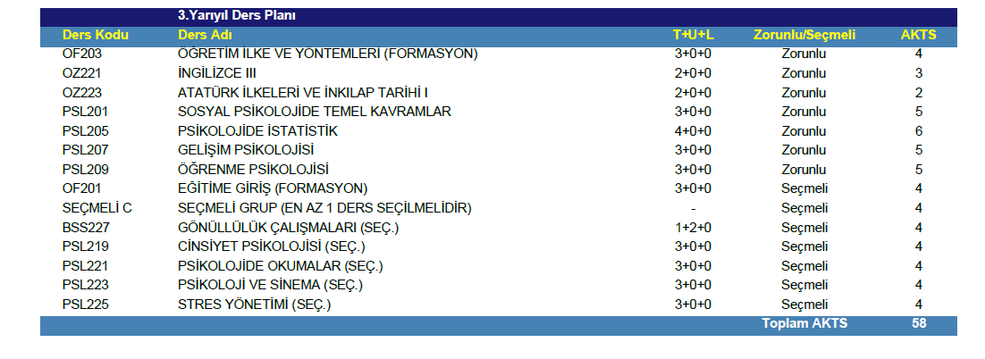
Psikoloji Bölümü Müfredat
T.C

Slide 9
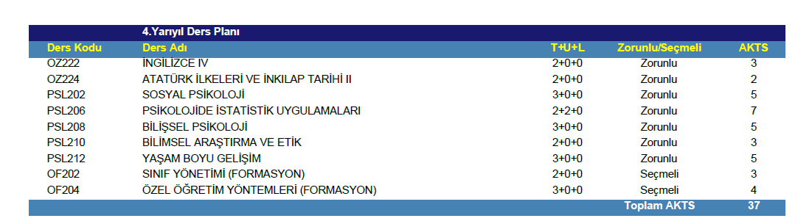
Psikoloji Bölümü Müfredat
T.C

Slide 10
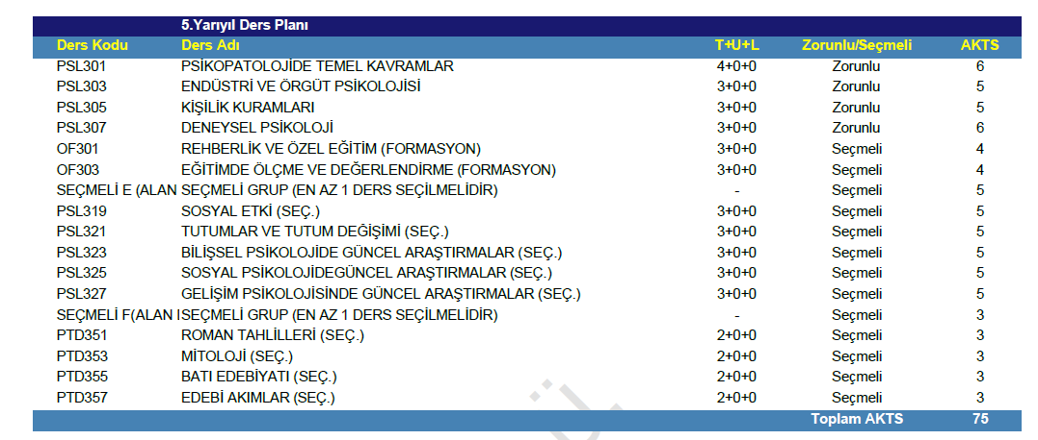
Psikoloji Bölümü Müfredat
T.C

Slide 11
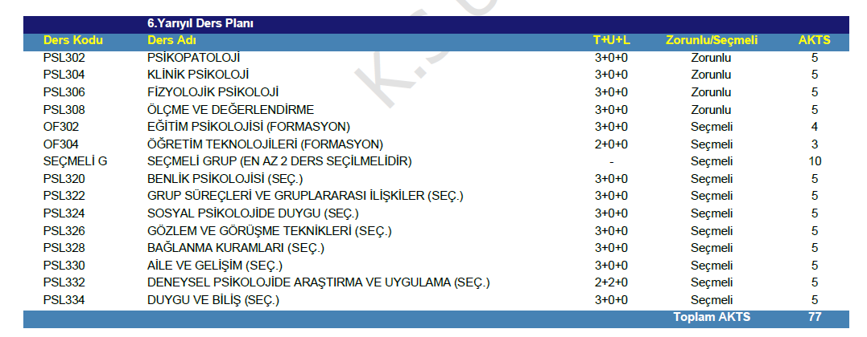
Psikoloji Bölümü Müfredat
T.C

Slide 12
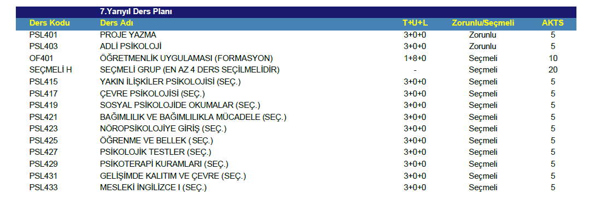
Psikoloji Bölümü Müfredat
T.C

Slide 13
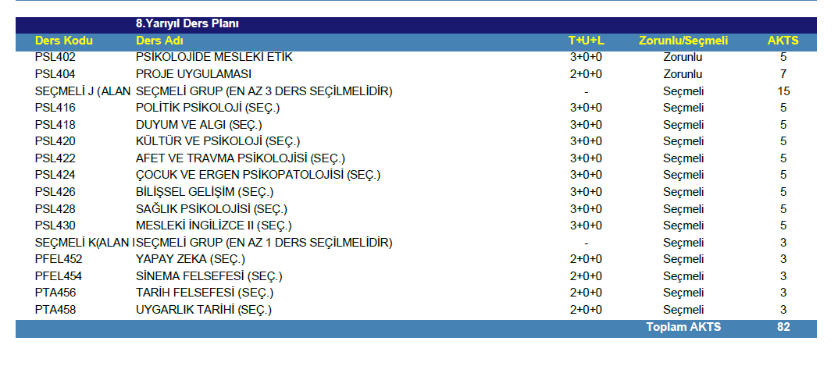
Psikoloji Bölümü Müfredat
T.C

Slide 14
DUYURU
Fakülte Oryantasyon Programı:
1 Ekim Çarşamba
Saat: 14:00
Yusuf Has Hacib Amfisi

Slide 15
İLETİŞİM
Mail: psikolojibolumu@ksu.edu.tr
Bölüm Sekreterliği: 0 344 300 41 28
Öğrenci İşleri: 0 344 300 41 21
Bölüm İnternet Sayfamız: https://psikoloji.ksu.edu.tr/
Fakülte İnternet Sayfası: https://itb.ksu.edu.tr/
Uzaktan Eğitim: https://uzem.ksu.edu.tr/

Slide 16
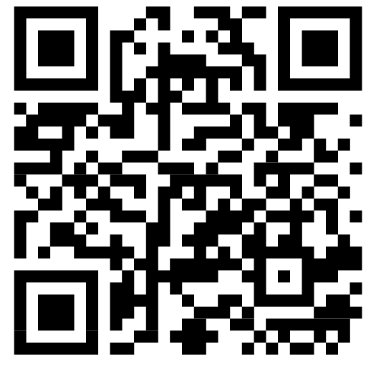
Memnuniyet Anketi: Katılımınız için şimdiden teşekkür ederiz ☺
https://forms.gle/9CYhz3c2km9DKEai7

